Slide 1
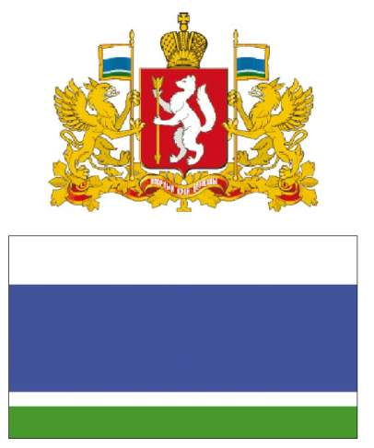
Наш край. Свердловская область.

Slide 2
Географическое положение.
Свердловская область расположена на Урале, на рубеже Европы и Азии. Входит в Уральский федеральный округ. Граничит c Тюменской обл. и Ханты-Мансийским АО, Курганской и Челябинской обл., Республикой Башкортостан, Пермским краем, Республикой Коми.

Slide 3
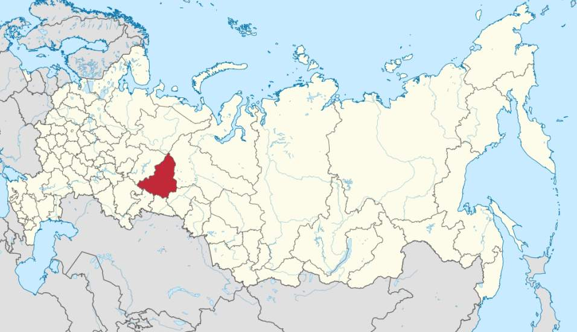

Slide 4
Площадь 194,8 тыс. км².
Население 4409,7 тыс. чел. (2006).
Адм. центр – г. Екатеринбург.
В Свердловской области 30 районов, 47 городов, 26 посёлков городского типа, 431 сельская администрация (2006).

Slide 5
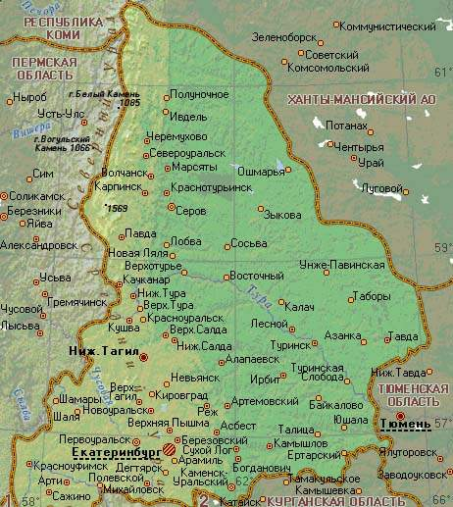

Slide 6
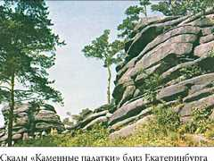
Р е л ь е ф.
Область занимает в основном вост. склоны Среднего и Северного Урала и часть Зап.-Сибирской равнины,примыкающей к Уральским горам.
Наиболее высокие вершины – Конжаковский Камень, 1569 м;
Денежкин Камень, 1492 м.

Slide 7
Полезные ископаемые.
Область богата железными рудами - магнетитовые , титаномагнетитовые, бурый железняк. Разведаны медно-цинковые руды, бокситы, марганцевые руды, никелевые руды , золото, платина.
Нерудные полезные ископаемые – асбест, тальк, кварциты и др.

Slide 8
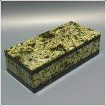
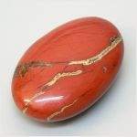
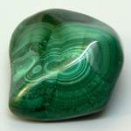
Кладовая самоцветов.
В области богатый выбор драгоценных (аквамарин, рубин, сапфир, александрит, турмалин, топаз, цитрин, изумруд, берилл) и поделочных камней (малахит,родонит, агат, лиственник, змеевик, яшма, мрамор и др.).

Slide 9
Растительность.
Большая часть растительности в области относится к лесной зоне; на Ю.-В.области и местами на Ю.-З. — лесостепь.
Лес (наполовину хвойный) занимает 80%территории. В горной части преобладает тёмнохвойная тайга (ель). На Севере Зауралья произрастают сосновые леса, по низинам – еловая тайга с примесью кедра, южнее находится полоса осиново-берёзовых лесов и травяных сосновых боров. В Предуралье – острова лесостепи и широколиственноеловые леса.

Slide 11
Животный мир.
В лесах водятся бурый медведь, лось, рысь, куница, волк, соболь, бурундук, лесная куница, росомаха, белка и лисица красная, рябчик, тетерев. Только на юго-западе водятся животные, которые обычны для лесостепной зоны: большой и малый суслики, косуля сибирская, хомячок Эверсманна, серая куропатка, сурок, степная мышовка, заяц-русак, пустельга, перепел.

Slide 12
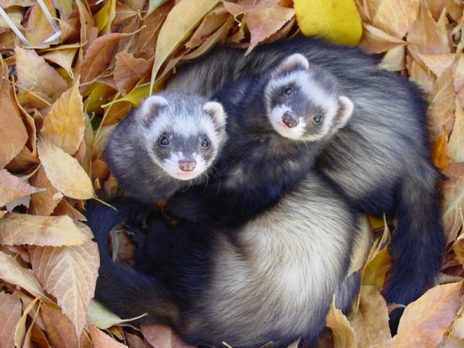
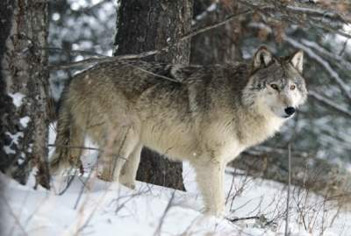
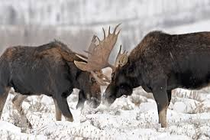
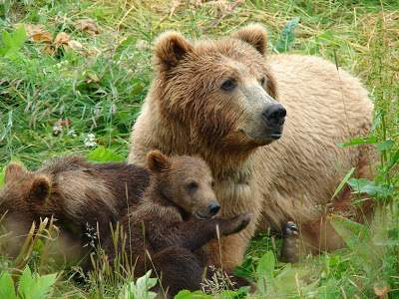

Slide 13
Заповедник «Висимский» .
Охраняются 428 видов растений, 44 вида млекопитающих, 176 видов птиц, 12 видов рыб.
Растительность насчитывает более 560 видов – сибирская пихта, сибирская ель, сибирская лиственница, сосна, кедр, а также распространены ильм, липа, щитовник, копытень и сныть. Из хищных животных водятся европейская норка, лесная куница, черный хорь, горностай, ласка, лисица, бурый медведь, выдра, рысь и волк. Из копытных имеется единственный представитель – лось. Исчезнувшими являются косули, барсук и росомахи, но встречаются белка и бобр.

Slide 15
Население.
На территории Свердловской области проживают русские (89%), татары (4%), украинцы (1%),другие национальности (6%) (перепись2002).
Большая часть верующих – православные, часть исповедует ислам.

Slide 16
В городах и посёлках городского типа проживают 83,1% населения.
Крупные города – Екатеринбург с населением 1308,4 тыс. чел. (2006),
Нижний Тагил (379,7 тыс. чел.),
Каменск-Уральский (182,5 тыс. чел.), Первоуральск (132,9 тыс. чел.),
Серов (98 тыс. чел.),
Новоуральск (94,4 тыс. чел.).

Slide 17
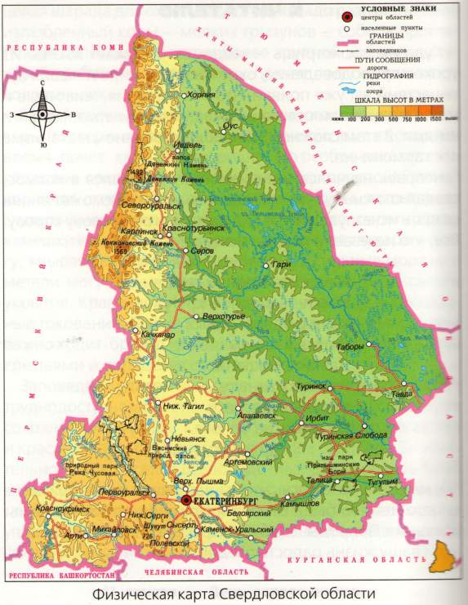

Slide 18
Спасибо за внимание.
http://novrosen.ru/Russia/regions/sverdl.htm
http://www.amisharin.ru/priroda/zhivotnyiy-mir.html
http://www.amisharin.ru/priroda/visimskiy-zapovednik.html
http://www.catalogmineralov.ru/mineral/malachite.html
https://ru.wikipedia.org/wiki/%D0%A1%D0%B2%D0%B5%D1%80%D0%B4%D0%BB%D0%BE%D0%B2%D1%81%D0%BA%D0%B0%D1%8F_%D0%BE%D0%B1%D0%BB%D0%B0%D1%81%D1%82%D1%8C#mediaviewer/File:Sverdlovsk_in_Russia.svg
https://www.google.ru/url?sa=i&rct=j&q=&esrc=s&source=images&cd=&cad=rja&uact=8&ved=0CAYQjB0&url=http%3A%2F%2Fread.ihunter.ru%2Ftag%2F%25D0%25A1%25D0%25B2%25D0%25B5%25D1%2580%25D0%25B4%25D0%25BB%25D0%25BE%25D0%25B2%25D1%2581%25D0%25BA%25D0%25B0%25D1%258F%2520%25D0%25BE%25D0%25B1%25D0%25BB%25D0%25B0%25D1%2581%25D1%2582%25D1%258C%2F&ei=3yliVJPZKsiogwSDy4OQBQ&bvm=bv.79189006,d.cWc&psig=AFQjCNGjDI3Qv9equS5jcGTjYWz_IZgOtw&ust=1415805663041934

